Slide 1
MULTIVESIDAD LATINOAMERICANA
CAMPUS OAXACA URBANA
PLANEAR ACTIVIDADES Y ASIGNAR RECURSOS
III SEMESTRE
1.3 PROCESO ADMINISTRATIVO
1.3.1 CONCEPTO
Ing. Joaquín García Galindo
07 SEPTIEMBRE 2015

Slide 2
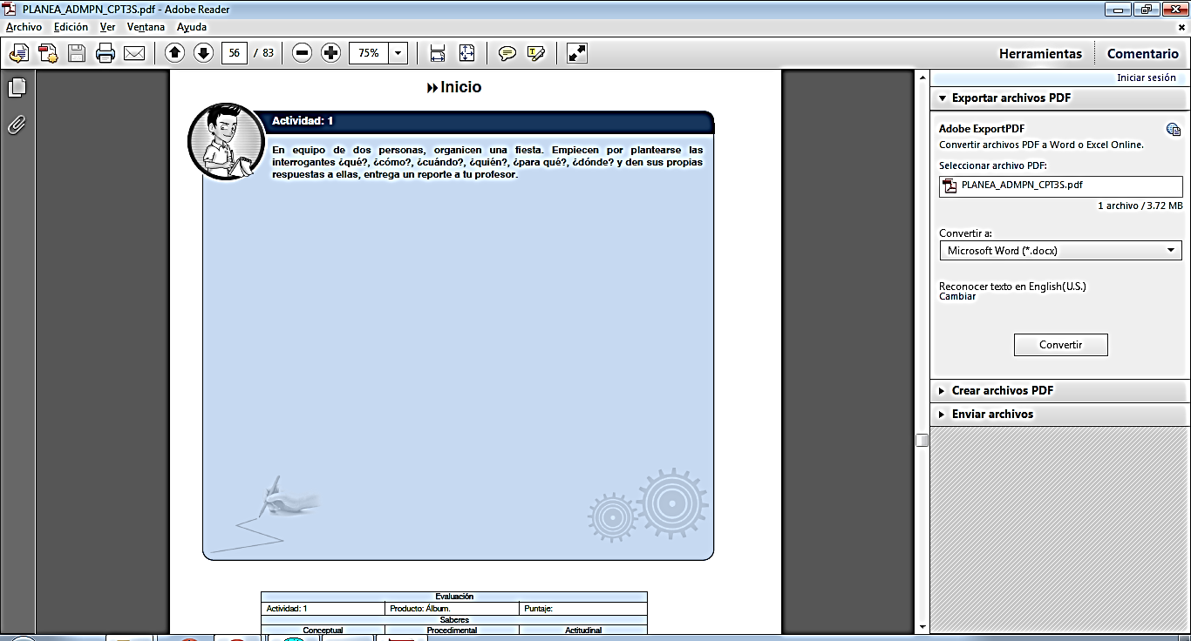
ACTIVIDADES

Slide 3
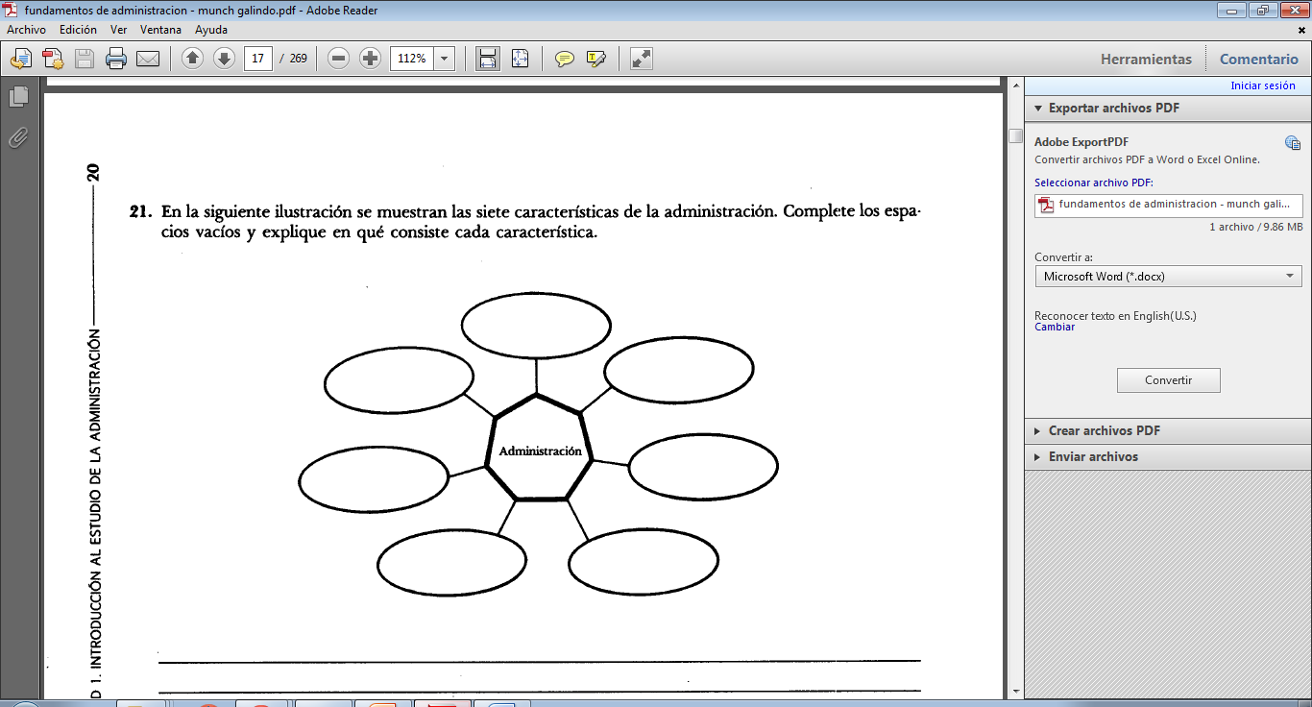
ACTIVIDADES

Slide 4
Proceso administrativo
La administración es la principal actividad que marca una diferencia en el grado que las organizaciones les sirven a las personas que afectan. El éxito que puede tener una organización al alcanzar sus objetivos, y también al satisfacer sus obligaciones sociales depende, en gran medida, de sus gerentes

Slide 5
Si los gerentes realizan debidamente su trabajo es probable que la organización alcance sus metas, ya que sobre ellos cae la responsabilidad de administrar todos los recursos con los cuales cuenta la empresa.
El proceso de administración se refiere a planear y organizar la estructura de órganos y cargos que componen la empresa y dirigir y controlar sus actividades.

Slide 6
Se ha comprobado que la eficiencia de la empresa es mucho mayor que la suma de las eficiencias de los trabajadores, y que ella debe alcanzarse mediante la racionalidad, es decir la adecuación de los medios (órganos y cargos) a los fines que se desean alcanzar, muchos autores consideran que el administrador debe tener una función individual de coordinar, sin embargo parece más exacto concebirla como la esencia de la habilidad general para armonizar los esfuerzos individuales que se encaminan al cumplimiento de las metas del grupo.

Slide 7
Desde finales del siglo XIX se ha definido la administración en términos de cuatro funciones específicas de los gerentes: la planificación, la organización, la dirección y el control. Aunque este marco ha sido sujeto a cierto escrutinio, en términos generales sigue siendo el aceptado.

Slide 8
Por tanto cabe decir que la administración es el proceso de planificar, organizar, dirigir y controlar las actividades de los miembros de la organización y el empleo de todos los demás recursos organizacionales, con el propósito de alcanzar metas establecidas por la organización

Slide 9
Podemos definir a la administración desde muy diferentes puntos de vista, desde lo más sencillo que es referirnos a ella como “lograr que las cosas funcionen mediante el esfuerzo ajeno”, hasta señalar en términos generales que es “el proceso mediante el cual se da una buena utilización de los recursos con los que cuenta una empresa (humanos, financieros, materiales y técnicos), con la finalidad de lograr los objetivos de la misma con eficacia y eficiencia”.

Slide 10
Este proceso lo conocemos como el proceso administrativo, y consta de varias etapas, algunos autores aseguran que son 3, 4, 5, y hasta 6 las etapas del proceso, sin embargo la división más conocida es la que hace Koontz y O’ Donnell en 1955: planeación, organización, integración, dirección y control

